Slide 1
Thứ Tư ngày 6 tháng 11 năm 2024
Hoạt động trải nghiệm

Slide 2






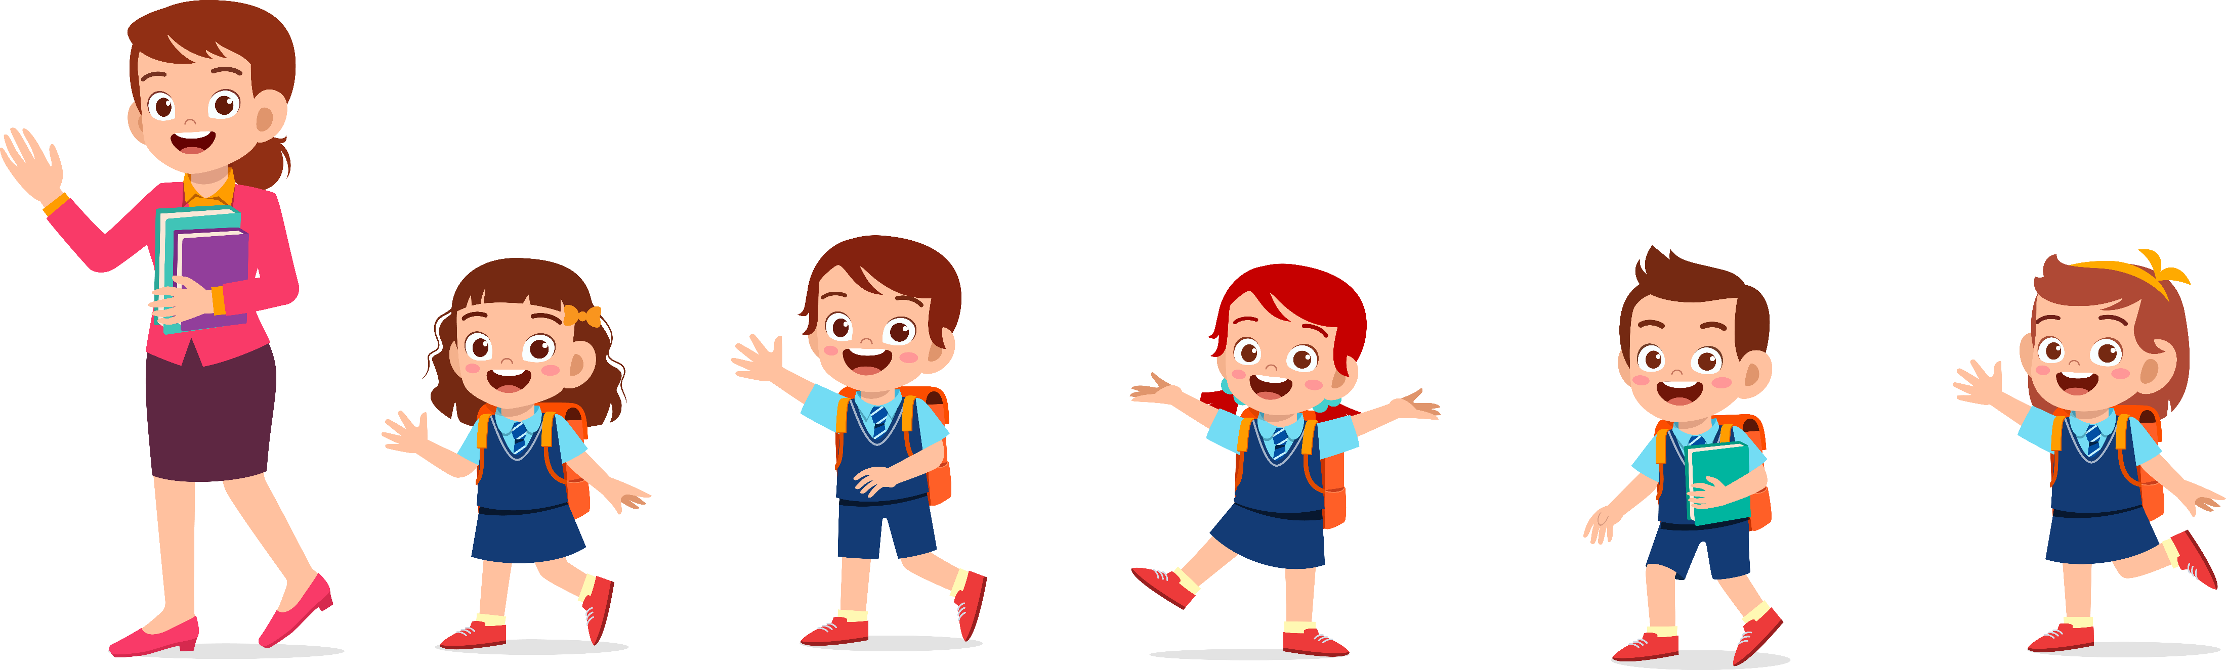

Slide 3


Slide 4
Mỗi em nói một từ mình nghĩ đến khi nghe cụm từ đó. (VD: thầy cô)

Slide 5
Thứ Tư ngày 6 tháng 11 năm 2024
Hoạt động trải nghiệm
Sự kiện về truyền thống “Tôn sư trọng đạo”

Slide 6



Notes:
Người Việt Nam ta có truyền thống tôn sư trọng đạo lâu đời. Chúng ta hoàn toàn có thể cùng thầy cô tổ chức chuỗi sự kiện liên quan chứ không chỉ là người dự. Để có thể tổ chức sự kiện về thầy cô các em hãy đến với bài học ngày hôm nay – Chủ đề 3 – Tiết 2: Hoạt động giáo dục theo chủ đề: Sự kiện về truyền thống tôn sư trọng đạo.

Slide 7
Hoạt động 1: Thảo luận về nội dung tổ chức sự kiện.

Slide 8
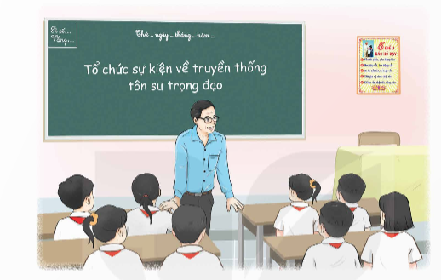
Nghe thầy cô phổ biến về các hoạt động của sự kiện

Slide 9


- Bày tỏ lòng biết ơn với các thầy, cô giáo, hướng tới kỉ niệm ngày Nhà giáo Việt Nam 20-11.
- Tìm hiểu về truyền thống của nhà trường.
- Tham gia tổ chức, chủ động đề xuất các nội dung nhỏ cho chuỗi sự kiện và thực hiện.

Slide 10
Các em có biết trường chúng ta sẽ tổ chức các hoạt động gì để chào mừng Ngày Nhà giáo Việt Nam 20 - 11
- Tổ chức cuộc thi làm báo tường chào mừng ngày Nhà giáo Việt Nam 20-11.
- Tổ chức cuộc thi viết, vẽ về người thấy mình yêu mến.
- Tổ chức cuộc thi văn nghệ, đọc thơ, kể chuyện về chủ đề thầy, cô giáo;...
- Tổ chức thực hiện các sản phẩm tri ân thầy, cô giáo;...

Slide 11
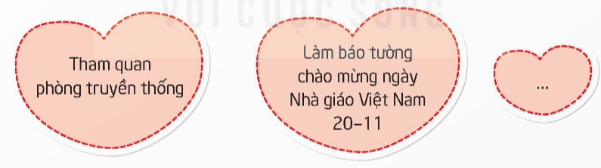
Hoạt động 2: Lập kế hoạch làm báo tường chào mừng Ngày Nhà giáo Việt Nam 20 - 11

Slide 12

Trình bày trước lớp
Thảo luận nhóm
- Những việc cần làm cho hoạt động: Lựa chọn thời gian, lập kế hoạch.
- Phân công nhiệm vụ cho các nhóm, các thành viên.
- Đưa ra thời gian thực hiện, thời gian hoàn thành...

Slide 13
Gợi ý
Những việc cần làm cho hoạt động
Phân công nhiệm vụ
Thời gian thực hiện
Thời gian nộp sản phẩm
Chuẩn bị đồ dùng: Giấy rô-ki, màu vẽ, một số hình ảnh, các bài ca dao, tục ngữ về Ngày 20-11, …
Tổ 1: Giấy rô – ki, màu vẽ
Tổ 2: Sưu tầm một số hình ảnh về thầy cô, mái trường, …
Tổ 3: Sưu tầm các bài ca dao, tục ngữ, ….
Tổ 4: …….
Vào thứ Bảy (Chủ Nhật) ngày 9-10/ 11
Thứ Sáu ngày 16/ 11/ 2024

Slide 14


Đứng ở vị trí người tổ chức, hoạt động của chúng ta sẽ khác khi chỉ tham gia sự kiện: Người tổ chức cần nắm được kĩ các thông tin để chủ động để xuất hoạt động phù hợp, lên kế hoạch, thực hiện kế hoạch và theo dõi việc thực hiện kế hoạch đó.

Slide 15


Slide 16







Học tiếp

Slide 17
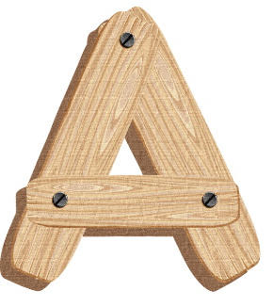





Meeting Objectives
Tôn sư trọng đạo thể hiện điều gì?
*
Ngợi ca công lao của bậc sinh thành.
*
Răn dạy con người trở thành người con có hiếu.
*
*
Tôn vinh đạo lí làm người lương thiện.
Kính trọng, biết ơn đối với người thầy.

Slide 18






Meeting Objectives
Hoạt động nào sau đây thể hiện truyền thống tôn sư trọng đạo?
*
*
Kỉ niệm ngày thương binh liệt sĩ 27/7.
Kỉ niệm ngày thành lập Quân đội NDVN 22/12.
*
*
Kỉ niệm ngày Nhà giáo Việt Nam 20/11.
Kỉ niệm ngày Quốc tế Phụ nữ 8/3.

Slide 19




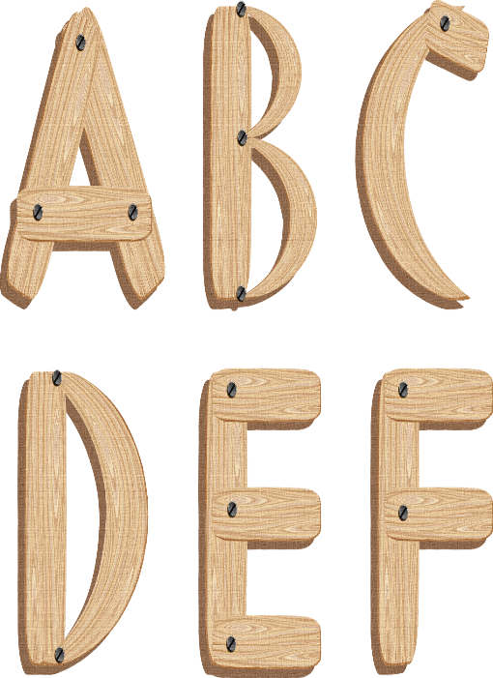
Meeting Objectives
Học sinh có thể tham gia hoạt động nào để thể hiện tinh thần tôn sư trọng đạo?
Làm báo tường chào mừng ngày kỉ niệm 20/11
Quyên góp quần áo cho trẻ em khó khăn.
Động viên người thân tham gia các hoạt động xã hội.
Làm thiện nguyện trên các điểm trường vùng cao.

Slide 20



Meeting Objectives
Câu ca dao, tục ngữ nào dưới đây nói về chủ đề thầy trò?
*
*
Trăm hay không bằng một thấy.
Không thầy đố mày làm nên.
*
*
Ăn có nơi, làm có chỗ.
Có công mài sắt, có ngày nên kim.

Slide 21

Meeting Objectives
Đâu là tính từ biểu thị truyền thống tôn sư trọng đạo?
*
*
Thân thiện
Cần cù.
*
*
Nỗ lực
Biết ơn.

Slide 22
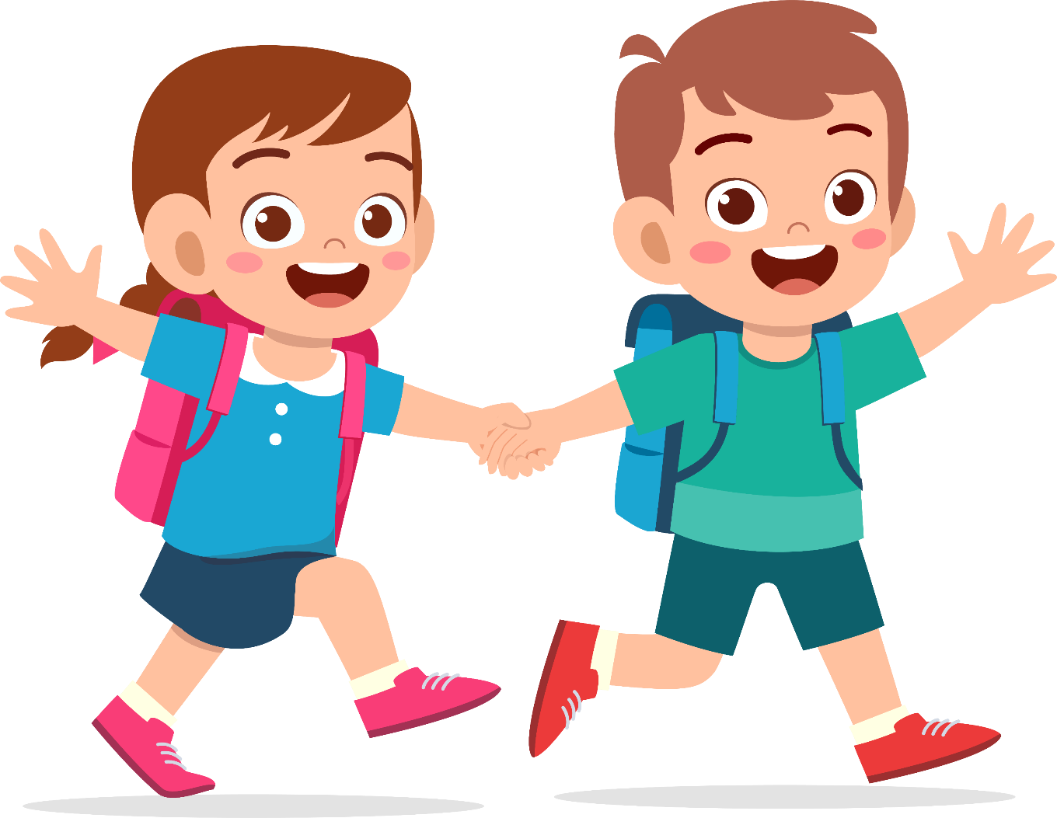

VẬN DỤNG
Hoàn thiện phiếu thu thập thông tin.
Chuẩn bị bài tiếp theo

Slide 23
CHÚC CÁC EM HỌC TỐT!
CHÚC CÁC EM HỌC TỐT!

